Slide 1
ئەو بابەتانەی کە ئەمرۆ باس دەکرێت
پێویستیەکانی گەشە لە قۆناغی لە دایکبون و منداڵی سەرەتایی.
قۆناغی منداڵی دواینەیی
قۆناغی هەرزەکاری
قۆناغی پێگەیشتن پێویستیەکانی گەشە
ناوەندی تەمەن
قۆناغی پیربون

Slide 2
پێویستیەکانی گەشە لە قۆناغی لە دایکبون و منداڵی سەرەتایی
١. فێربونی گاگۆلێ و دانیشتن و رۆیشتن و جولە پێویستیەکان.
٢. فێربونی خواردنی خواردەمەنیە گرانەکان.
٣. فێربونی قسەکردن و تێگەیشتن لە قسە.
٤. فێربونی کۆنترۆل کردنی ئەندام و ماسولکەکانی پاشەرۆ فرێدان.
٥. فێربونی هندێ جیاوازی لە نێوان هەر دوو رەگەزەکە.

Slide 3
پێویستیەکانی گەشە لە قۆناغی لە دایکبون و منداڵی سەرەتایی
٦. گەیشتن بە هاوسەنگی جەستەیی و فسیۆلۆجی.
٧. بەدەستهێنانی فێربونی هەندێک حەقیقەتی سادە لە بارەی جەستەو کۆمەڵگاوە.
٨. فێربوونی پەیوەندیە سۆزداریەکان لەگەڵ باوان و ئەندامانی تری خێزان لە ماڵدا.
٩. فێربونی جیاوازی لە نێوان ڕاست و هەڵەدا (سەرەتای دروست بونی وێژدان).

Slide 4
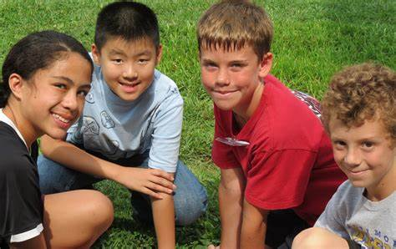
قۆناغی منداڵی دواینەیی
درێژ دەبێتەوە لە سەرەتای ساڵی شەشەمی تەمەنەوە تا قۆناغی هەرزەکاری کە زوتر لە لای کچ دەست پێدەکات بە بەراورد لەگەڵ کۆر واتا ئەم قۆناغە کۆتایی دێت بە کۆتایی ساڵی یانزدەهەمەوە لە لای کچ وە کۆتایی دێت لە ساڵی دوانزدەهەمەوە لە لای کۆر (٦-١٢ساڵ).

Slide 5
گرنگترین پێویستیەکانی گەشە لەم قۆناغەدا
فێربوونی شارەزایی جەستەیی و جولەیی پێویستیەکان بۆ یاریە ئاساییەکان و جۆرەها چاڵاکی ئاسایی.
تاک ئاراستەیەکی پۆزەتیڤ بەرامبەر بە خۆدی خۆی دروست دەکات لەبەر ئەوەی کەسێکی گەشەسەندووە.
تاک فێری رەفتاری گۆنجاو دەبێت لەگەڵ هاورێکانی.
تاک فێری رەفتاری سێکسی گونجاو دەبێت و گەشەسەندنی رۆڵی کۆمەڵایەتی گۆنجاو.

Slide 6
گرنگترین پێویستیەکانی گەشە لەم قۆناغەدا
.5فێربونی شارەزاییە بنەرەتیەکانی خوێندنەوە و نوسین و ژماردن.
.6گەشەپێدانی ئەو چەمکە بنەرەتیانەی کە ژیانی رۆژانە دەیخوازێ.
.7گەشەپێدانی پێوەری رەفتاری و بەها ڕەوشتیەکان و دروست بونی وێژدان.
.8گەشەپێدانی ئاراستە دەرونیە هاوپەیوەندەکان بە گروپە مرۆڤایەتی و دەزگاکانیەوە.

Slide 7
گرنگترین پێویستیەکانی گەشە لەم قۆناغەدا
.9گەیشتن بە سەربەخۆیی کەسێتی و پشت بەستن بە خۆد.
.10فێربونی بنەماکانی ئاسایش و سەلامەت.
.11فێربونی ئەو شتانەی کە پێویستن لەروی پێشبینی کردنی کەسانیتر وەک باوان و هاورێیان.

Slide 8
قۆناغی هەرزەکاری
قۆناغی هەرزەکاری سەرەتایی: کە لە سەرەتاکانی ساڵی (١٢) دەستپێدەکات و بەردەوام دەبێت تا کۆتایی ساڵی (١٤) لە لای کچان ، بەڵام لە لای کۆران دەکەوێتە نێوان (١٣-١٦) ساڵیەوە لە تەمەندا.

Slide 9
قۆناغی هەرزەکاری
٢. قۆناغی هەرزەکاری ناوەند: لە سەرەتای (١٥) ساڵیەوە دەستپێدەکات تا کۆتایی (١٧) ساڵی لە لای کچان ، لە لای کوڕان لە نێوان (١٧-١٨) ساڵیە.

Slide 10
قۆناغی هەرزەکاری
٣. قۆناغی هەرزەکاری دواین: لە لای کچان لە سەرەتای (١٨) ساڵیەوە دەستپێدەکات تا کۆتایی (٢٠) ساڵی، بەڵام لە لای کوڕان لە سەرەتای (١٩) ساڵیەوە دەستپێدەکات تا کۆتایی (٢٠) ساڵی.

Slide 11
پێویستیەکانی گەشە لە قۆناغی هەرزەکاری
بەدەست هێنانی پەیوەندی تازە لەگەڵ هاورێکانی لە هەردوو رەگەزەکە ، رونتره لە پەیوەندیەکانی پێشوتر.
بەدیهێنانی رۆڵی نێرانە یان مێیانەی کۆمەڵایەتی.
قبولکردنی تاک بۆ ئەو گۆرانکاریانەی کە بە هۆی گەشەی جەستەوە رودەدات.
گەیشتن بە سەربەخۆیی سۆز لە باوان و کەسانی گەورە.
بەدیهێنانی گەیشتنە ئاستی دڵنیابون لەسەربەخۆیی ئابوری.

Slide 12
پێویستیەکانی گەشە لە قۆناغی هەرزەکاری
. 6هەلبژاردنی پیشە و خۆبۆئامادەکردن.
. 7خۆئامادەکردن بۆ ژیانی خێزانی و هاوسەرگیری.
.8گەشەپێدانی توانست و چەمکە ژیریە پێویستیەکان بۆ ژیانێکی مەدەنیانە.
.9بەدیهێنانی ڕەفتاری بەرپرسیاری کۆمەڵایەتی ، حەزپێکردن.
.10وەرگرتنی کۆمەڵی بەها و تۆڕی ڕەوشتی کە رابەری رەفتارە.

Slide 13
قۆناغی پێگەیشتن
سەرەتای ئیشکردن لە پیشەیەکی دیاریکراو .
دەستنیشانکردنی هاوسەری ژیان.
بنیادنانی خێزان و گۆنجان لەگەلیا.
پەروەردەکردنی منداڵەکان و گەورەکردنیان.
بەرێوەبردنی ماڵ و هەڵسان بە بەرپرسیاریەتیەکانی خێزان.
دۆزینەوەی رۆڵی کۆمەڵایەتی گۆنجاو.

Slide 14
ناوەندی تەمەن
هەڵسان بە بەرپرسیارەتی مەدەنی و کۆمەڵایەتی و ناسینی گشت ماف و ئەرکەکانی و ممارسەکردن.
یارمەتیدانی هەرزەکاران تا ببن بە کەسانێکی سودبەخش و دڵخۆش.
دروستکردنی چاڵاکی بۆ پرکردنەوەی کاتی بەتاڵ.
گۆنجان لەگەڵ کەسایەتی هاوسەر.

Slide 15
ناوەندی تەمەن
5 .قبولکردنی گۆرانکاریە فسیۆلۆژیەکان کە لەم تەمەنەدا روئەدەن.
.6سوککردنی هندێک لە ئەرکەکان لە بارەی کارکردن و پیشەکەی.
.7گۆنجان لەگەڵ باوکە بەتەمەنەکان.

Slide 16
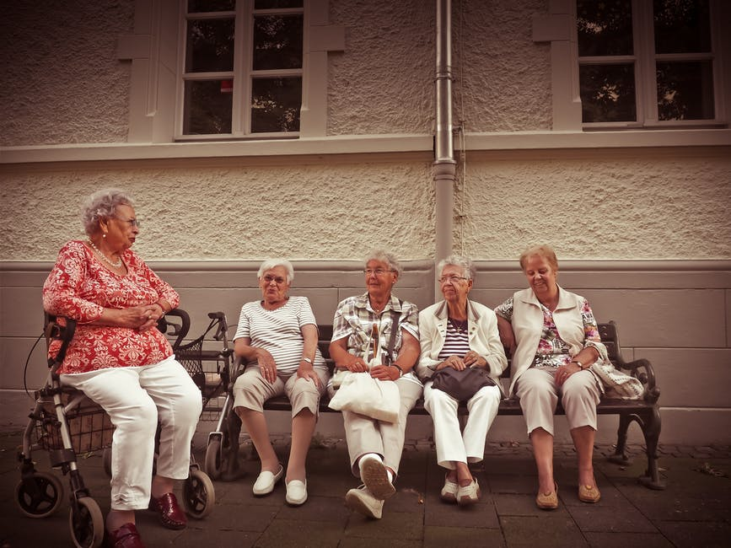
قۆناغی پیربون
گۆنجان لەگەڵ لاوازی هێزی جەستە و تەندروستی گشتی.
گۆنجان لەگەڵ خانەنشینکردن و کەمی داهات.
دروستکردنی ئینتیمای رون لەگەڵ ئەندامەکانی هاوتەمەن.
خۆگۆنجاندن لەگەڵ لەدەست دانی هاوسەر.
دۆزینەوەی ڕێگایەکی نوێ بۆ پرکردنی کاتی بەتاڵ.
دۆزینەوەی رۆڵی نوێ کە بگونجێت لەگەڵ قۆناغەکە.

